Slide 1
Sistemas de Inteligencia Artificial Eternity 2
Algoritmos de búsqueda informados y no informados
Cristian Pereyra – Esteban Pintos – Matías De Santi

Slide 2
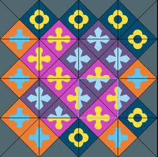
Eternity 2
Tablero cuadrado de n piezas de ancho
Las piezas tienen un color en cada lado
El color gris en cualquier pieza debe ser adyacente a un borde
Dos piezas adyacentes deben tener el mismo color en el borde que comparten

Slide 3
Definición del problema
Estado inicial: tablero vacío
Conjunto de posibles acciones: dado un estado, se puede colocar sobre el tablero cualquier ficha siempre y cuando esta no haya sido colocada antes y no haya una ficha en la posición que se quiere colocar.
Modelo de transición: colocar una pieza en una posición del tablero da como resultado un nuevo tablero con todas las fichas que tenía el anterior más la que ha sido colocada
Condición de solución: un tablero es solución del problema si las fichas con color gris han sido colocadas con el color gris del lado del borde y para toda ficha adyacente en el tablero, los colores de los bordes que comparten son iguales.

Slide 4
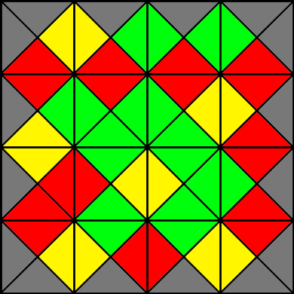
Representación del problema Estados y piezas
Cada estado guarda:
La pieza colocada a partir del estado anterior y la posición.
Una referencia al estado padre
Cada pieza guarda:
El color que corresponde a cada borde
Si esta rotada y cuántas veces

Slide 5
Representación del problema Acciones posibles
Reglas del juego
Colocar una pieza p en una posición (i,j)
Rotar una pieza
Reglas que representamos
Colocar una pieza p en una posición (i,j). Al crear las reglas para p se crean las reglas para las 3 posibles rotaciones de p

Slide 6
Representación del problema Modelo de transición
Al aplicar una regla a un nodo, se obtiene otro nodo en cuyo estado se encuentra el mismo tablero que en el estado padre pero con la regla aplicada

Slide 7
Representación del problema Condición de terminación
El tablero debe estar completo y las piezas deben cumplir las siguientes condiciones:
Si la pieza contiene color 0, entonces este color debe estar pegado a un borde del tablero.
Las piezas adyacentes deberán tener los mismos colores en los bordes que tienen en común

Slide 8
Algoritmos implementados
Algoritmos no informados:
DFS
BFS
Iterative Deepening
Algoritmos iformados:
A*
Greedy

Slide 9
Heurísticas Heurística basada en distancias Manhattan
Es más fácil resolver el juego empezando desde los bordes
4 | 3 | 2 | 3 | 4
3 | 2 | 1 | 2 | 3
2 | 1 | 0 | 1 | 2
3 | 2 | 1 | 2 | 3
4 | 3 | 2 | 3 | 4
Distancias mahnattan para un tablero de 5x5
4 | 3 |  | 3 | 4
 |  |  | 1 | 2
 | 2 | 1
 | 3 |  |  | 4
Distancias mahnattan para un tablero de 5x5 con algunas piezas colocadas
h(n) = 60 – 27 = 33

Slide 10
Heurísticas Heurística basada en el orden de colocación
Intenta que las piezas sean colocadas en orden de espiral. Primero en (0,0), luego en (0,1) y así hasta completar la primer fila. Luego desciende por la última columna y así sucesivamente
1 | 2 | 3 | 4 | 5
16 | 17 | 18 | 19 | 6
15 | 24 | 25 | 20 | 7
14 | 23 | 22 | 21 | 8
13 | 12 | 11 | 10 | 9
Recorrido en espiral para un tablero de 5x5

Slide 11
Heurísticas Heurística basada en colores
Intenta evaluar si quedan colores para continuar con un tablero. En caso de que no haya, los sucesivos tableros generados a partir del actual van a ser inválidos.

Slide 12
Funciones de costo
Se desarrollaron 3 funciones de costo:
Costo uniforme
Costo basado en rotaciones
Costo basado en distancia al centro

Slide 13

Factor de ramificación
Reglas generadas:
Un nodo del árbol ubicado a una profundidad p tiene un factor de ramificación
Unos ejemplos…
2x2 => 11182080
3x3 => 24817428680914501632000
4x4 => 905703814554358516996854857467489926355353600000

Slide 14
Resultados
Los algoritmos no informados no lograron encontrar solución para tableros de dimensión mayor a 2x2. Para tableros de dimensión mayor la memoria RAM fue una limitación
Greedy llegó a resolver tableros de hasta 4x4.
AStar logró resolver tableros de hasta 6x6.
Para tableros de dimensión superior, la memoria RAM fue una limitación.

Slide 15
Conclusiones
La representación del problema es importante a la hora de ahorrar memoria.
Conocer el factor de ramificación es importante para saber con qué tipo de problemas uno esta lidiando.
Los algoritmos no informados no dan buenos resultados ya que exploran una gran cantidad de nodos.

